Slide 1
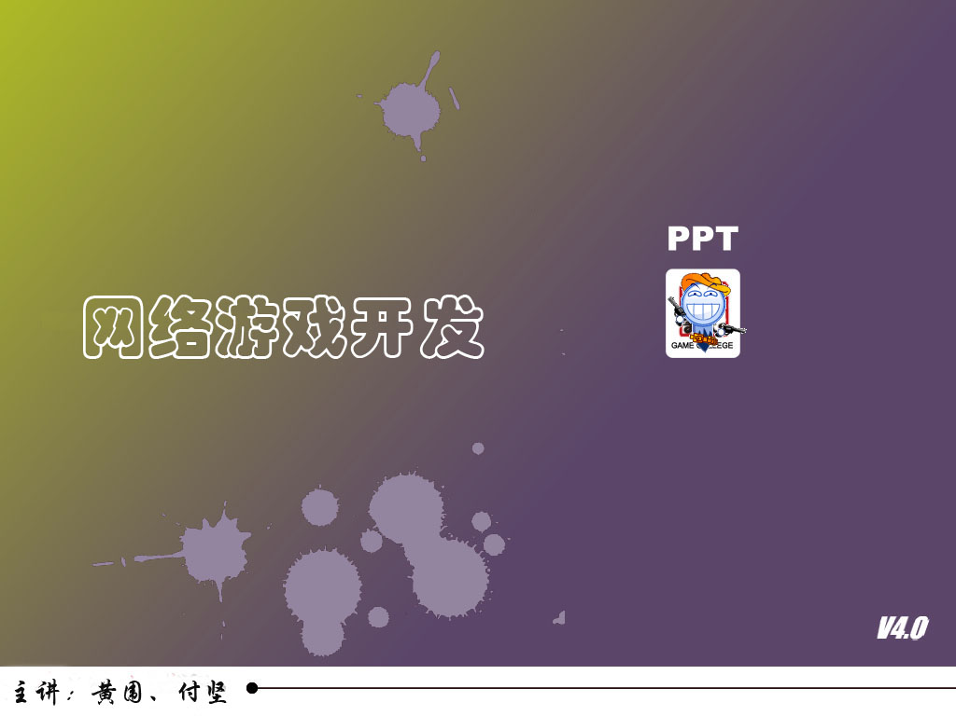
网络游戏开发语言基础
——Windows程序设计
第3章 GDI与位图

Slide 2
第3章 GDI与位图
区域与矩形
位图操作
位图操作
位图操作
掌握相应的GDI资源
掌握位图操作

Slide 3
第3章 GDI与位图
3.2 GDI资源
  3.2.4 区域与矩形
    1. 区域与矩形的概念
区域就是屏幕上的一块地方，它是矩形、多边形和椭圆的组合。
矩形在系统中是用RECT数据类型来描述。
typedef struct _RECT {
LONG left; //矩形的左边界值（X坐标）
LONG top; //矩形的顶部边界值（Y坐标）
LONG right; //矩形的右边界值（X坐标）
LONG bottom; //矩形的底部边界值（Y坐标）
} RECT, *PRECT;

Slide 4
第3章 GDI与位图
3.2 GDI资源
  3.2.4 区域与矩形
    1. 区域与矩形的概念
绘制矩形的GDI函数有3个。
FillRect
FillRect函数使用选定的画刷来填充矩形区域。
int FillRect(
HDC hDC, // 设备环境句柄
CONST RECT *lprc, // 矩形
HBRUSH hbr // 画刷句柄
);

Slide 5
第3章 GDI与位图
3.2 GDI资源
  3.2.4 区域与矩形
    1. 区域与矩形的概念
FrameRect
FrameRect用于画矩形的边框。
int FrameRect(
HDC hDC, //设备句柄
CONST RECT *lprc, //矩形区域
HBRUSH hbr //画刷
);

Slide 6
第3章 GDI与位图
3.2 GDI资源
  3.2.4 区域与矩形
    1. 区域与矩形的概念
InvertRect
InvertRect将矩形中所有像素翻转，1转换成0，0转换为1。
BOOL InvertRect(
HDC hDC, //设备句柄
CONST RECT *lprc //矩形区域
);

Slide 7
第3章 GDI与位图
3.2 GDI资源
  3.2.4 区域与矩形
    1. 区域与矩形的概念
为了方便操作矩形，GDI提供了9个函数。
SetRect
SetRect函数，用于设置矩形的值。
SetRect (&rect, xLeft, yTop, xRight, yBottom) ;
OffsetRect
OffsetRect函数，用于将矩形沿X轴和Y轴移动几个单位。
OffsetRect (&rect, x, y) ;

Slide 8
第3章 GDI与位图
3.2 GDI资源
  3.2.4 区域与矩形
    1. 区域与矩形的概念
InflateRect
InflateRect函数，增减矩形的尺寸。
InflateRect (&rect, x, y) ;
SetRectEmpty
SetRectEmpty函数，设置矩形各字段为0。
SetRectEmpty (&rect) ;

Slide 9
第3章 GDI与位图
3.2 GDI资源
  3.2.4 区域与矩形
    1. 区域与矩形的概念
CopyRect
CopyRect函数，将矩形复制给另一个矩形。
CopyRect (&DestRect, &SrcRect) ;
IntersectRect
IntersectRect函数，得到两个矩形的交集。
IntersectRect (&DestRect, &SrcRect1, &SrcRect2) ;

Slide 10
第3章 GDI与位图
3.2 GDI资源
  3.2.4 区域与矩形
    1. 区域与矩形的概念
UnionRect
UnionRect函数，得到两个矩形的联集。
UnionRect (&DestRect, &SrcRect1, &SrcRect2) ;
IsRectEmpty
IsRectEmpty函数，判断矩形是否为空。
bEmpty = IsRectEmpty (&rect) ;
PtInRect
PtInRect函数，判断点是否在矩形中。
bInRect = PtInRect (&rect, point) ;

Slide 11
第3章 GDI与位图
3.2 GDI资源
  3.2.4 区域与矩形
    1. 区域与矩形的概念
裁剪区域是对显示器上一个范围的描述，这个范围是矩形、多边形和椭圆的组合。
创建矩形
hRgn = CreateRectRgn (xLeft, yTop, xRight, yBottom) ;
hRgn = CreateRectRgnIndirect (&rect) ;
创建椭圆
hRgn = CreateEllipticRgn (xLeft, yTop, xRight, yBottom) ;
hRgn = CreateEllipticRgnIndirect (&rect) ;

Slide 12
第3章 GDI与位图
3.2 GDI资源
  3.2.4 区域与矩形
    1. 区域与矩形的概念
建立多边形裁剪区域
HRGN CreatePolygonRgn(
CONST POINT *lppt, // 点的数组
int cPoints, // 数组中点的数量
int fnPolyFillMode // 多边形填充模式
);

Slide 13
第3章 GDI与位图
3.2 GDI资源
  3.2.4 区域与矩形
    2. 区域与矩形的使用
两个裁剪区域可以组合成为新的区域。
iRgnType = CombineRgn (hDestRgn, hSrcRgn1, hSrcRgn2, iCombine) ;
iCombine表示合并方式，可以取下表的值
组合方式 | 生成的新裁剪区域
RGN_AND | 两个裁剪区域的公共部分
RGN_OR | 两个裁剪区域的全部
RGN_XOR | 两个裁剪区域的全部除去公共部分
RGN_DIFF | hSrcRgn1不在hSrcRgn2中的部分
RGN_COPY | hSrcRgn1的全部（忽略hSrcRgn2）

Slide 14
第3章 GDI与位图
3.2 GDI资源
  3.2.4 区域与矩形
    2. 区域与矩形的使用
使用裁剪区域进行绘图的函数有以下4个。
//用指定画刷填充区域
FillRgn (hdc, hRgn, hBrush) ;
//用指定画刷画区域的边框，xFrame, yFrame是限定边框的高度和宽度
FrameRgn (hdc, hRgn, hBrush, xFrame, yFrame) ;
//翻转区域内的像素
InvertRgn (hdc, hRgn) ;
//用设备环境中的当前画刷来填充区域
PaintRgn (hdc, hRgn) ;

Slide 15
第3章 GDI与位图
3.3 位图操作
  3.3.1 位图格式介绍
位图是一个二维的位数组，每个数组元素与图像的图素一一对应。当现实世界的图像被扫描成位图以后，图像被分割成网格，并以图素作为取样单位。
BMP（Bitmap-File）图形文件是Windows采用的图形文件格式。
Windows 3.0以前的BMP图文件格式与显示设备有关，因此把这种BMP图像文件格式称为设备相关位图DDB（device-dependent bitmap）文件格式。
Windows 3.0以后的BMP图像文件与显示设备无关，因此把这种BMP图像文件格式称为设备无关位图DIB（device-independent bitmap）格式。

Slide 16
第3章 GDI与位图
3.3 位图操作
  3.3.1 位图格式介绍
位图文件可看成由4个部分组成：位图文件头（bitmap-file header）、位图信息头（bitmap-information header）、色彩表（color table）和定义位图的字节阵列。
位图文件的组成 | 结构名称 | 占用的字节数
位图文件头 | BITMAPFILEHEADER | 14 字节
位图信息头 | BITMAPINFOHEADER | 40 字节
彩色表 | RGBQUAD array | 4*N 字节
图像数据阵列字节 | Color-index array | x 字节

Slide 17
第3章 GDI与位图
3.3 位图操作
  3.3.1 位图格式介绍
位图文件头
typedef struct tagBITMAPFILEHEADER
{
UNIT bfType; //文件类型
DWORD bfSize; //文件大小
UINT bfReserved1; //保留位，设为0
UINT bfReserved2; //保留位，设为0
DWORD bfOffBits; //实际图形数据的偏移量
}BITMAPFILEHEADER;

Slide 18
第3章 GDI与位图
3.3 位图操作
  3.3.1 位图格式介绍
typedef struct tagBITMAPINFOHEADER
{
DWORD biSize;
LONG biWidth;
LONG biHeight;
WORD biPlanes;
WORD biBitCount;
DWORD biCompression;
DWORD biSizeImage;
LONG biXPelsPerMerer;
LONG biYPelsPerMerer;
DWORD biClrUsed;
DWORD biClrImportant;
}BITMAPINFOHEADER;
位图信息头

Slide 19
第3章 GDI与位图
3.3 位图操作
  3.3.1 位图格式介绍
彩色表
彩色表包含的元素与位图所具有的颜色数目相同，像素颜色用结构RGBQUAD来表示。
typedef struct tagRGBQUAD
{
BYTE rgbBlue;
BYTE rgbGreen;
BYTE rgbRed;
BYTE rgbReserved;
}RGBQUAD;

Slide 20
第3章 GDI与位图
3.3 位图操作
  3.3.1 位图格式介绍
位图数据
紧接在彩色表后的是图像数据阵列，图像每一扫描行有连续的字节组成，扫描行由底向上存储，也就是说先保存图像中下面的部分，再保存图像中上面的部分，阵列中第一字节为左下角像素，最后一字节为右上角像素。
注意：彩色表并不是必须有的部分，如果图片是真彩（像素为16位，24位，32位），则文件中没有彩色表这个部分。

Slide 21
第3章 GDI与位图
3.3 位图操作
  3.3.2 位图加载
在程序中要想使用一个位图文件中保存的图像，必须通过加载的方法把位图的信息载入到内存中，然后通过操作位图句柄HBITMAP才能使用。
从资源中创建位图对象
HBITMAP hbmp;
hbmp = LoadBitmap(hInst,MAKEINTRESOURCE(IDB_BITMAP1));
在内存中创建位图对象
HBITMAP hBitmap;
hBitmap= CreateBitmap(nWidth,nHeight,
nPlanes,nBitsPixel,lpBits);

Slide 22
第3章 GDI与位图
3.3 位图操作
  3.3.2 位图加载
创建兼容位图
HBITMAP hBitmap;
hBitmap= CreateCompatibleBitmap(hDC，nWidth，nHeight);
此函数生成一个与hDC相兼容的位图，此位图具有与其他设备环境相同的像素位格式。它的彩色信息同样由hDC指定的设备所确定。hDC标识设备环境，nWidth和nHeight分别指定位图的宽和高（以位数表示）。

Slide 23
第3章 GDI与位图
3.3 位图操作
  3.3.2 位图加载
按指定格式创建位图
HBITMAP hBitmap;
BITMAP bitmap;
hBitmap ＝ CreateBitmapIndirect(&bitmap);
此函数生成一个具有由lpBitmap参数所指定的数据结构给出的宽度、高度和位图图案的位图。

Slide 24
第3章 GDI与位图
3.3 位图操作
  3.3.2 位图加载
按指定格式创建位图
在Windows系统中关于位图的信息是用结构BITMAP来保存的
typedef struct tagBITMAP {
LONG bmType; //指定位图的类型，这个值必须为0
LONG bmWidth; //位图的宽度，以像素为单位
LONG bmHeight; //位图的高度，以像素为单位
LONG bmWidthBytes; //每条扫描线占多少个字节。必须能被2整除
WORD bmPlanes; //位图中包含的平面数
WORD bmBitsPixel; //每个像素有几个字节
LPVOID bmBits; //指向指向数图数据的指针
} BITMAP, *PBITMAP;

Slide 25
第3章 GDI与位图
3.3 位图操作
  3.3.2 位图加载
通过文件加载位图
可以使用LoadImage函数来加载一个文件中的位图
HANDLE LoadImage(
HINSTANCE hinst, //使用位图的进程句柄
LPCTSTR lpszName, //位图资源的标识符或位图文件名
UINT uType, //位图类型
int cxDesired, // 期望的宽度
int cyDesired, // 期望的高度
UINT fuLoad // 加载的方式
);

Slide 26
第3章 GDI与位图
3.3 位图操作
  3.3.3 位图的基本操作方式
位图也是一个GDI对象，在系统中也是以句柄形式保存的，具体的数据类型是HBITMAP。
SelectObject (hdcMem, hBitmap) ;
hdcMem必须是内存设备环境。
hdcMem = CreateCompatibleDC (hdc) ;

Slide 27
第3章 GDI与位图
3.3 位图操作
  3.3.3 位图的基本操作方式
要使位图的内容显示出来就要用到另一个非常重要的GDI函数，它就是Bitblt（）函数。这个函数的语意是执行位块传输（bit-block transfer）。
BOOL BitBlt(
HDC hdcDest, // 目的设备句柄
int nXDest, // 目的区域的左上角坐标的X值
int nYDest, //目的区域的左上角坐标的Y值
int nWidth, // 目的区域的宽度
int nHeight, // 目的区域的高度
HDC hdcSrc, // 源设设备句柄
int nXSrc, // 源区域左上角坐标的X值
int nYSrc, // 源区域左上角坐标的Y值
DWORD dwRop // 光栅操作模式
);

Slide 28
第3章 GDI与位图
3.3 位图操作
  3.3.3 位图的基本操作方式
在拷贝时可以选择光栅操作方式
取值 | 操作意义
BLACKNESS | 用一个值为0（也就是黑色）的刷子填充目的区域
CAPTUREBLT | 包含顶层窗口返回的图案，一般来说就是当前窗口形成的图案
DSTINVERT | 把目的区域的内容取反
MERGECOPY | 用当前画刷颜色和目的区域做位与（AND）运算
MERGEPAINT | 把源区域的颜色取反后再与目的区域做或（OR）运算
NOMIRRORBITMAP | 防止位图被镜像
NOTSRCCOPY | 把源区域取反后复制到目的区域
NOTSRCERASE | 源区域与目的区域做或（OR）运算，并把结果取反
PATCOPY | 把目的设备环境中的画刷填充目的区域
PATINVERT | 目的区域与当前画刷做异或（XOR）运算
SRCAND | 源和目的区域做与（AND）运算
SRCCOPY | 复制源区域的内容到目的区域
SRCERASE | 目的区域取反后与源区域做与（AND）运算
SRCINVERT | 目的和源做异或（XOR）运算
SRCPAINT | 目的和源做或（OR）运算
WHITENESS | 用一个值为1（也就是白色）的刷子填充目的区域

Slide 29
第3章 GDI与位图
3.3 位图操作
  3.3.3 位图的基本操作方式
StretchBlt函数可以缩放图形，也可以上下或左右翻转图形，形成镜像效果。
在扩展一个位图时，StretchBlt必须复制图像的行或列。如果放大倍数不是原图的整数倍，那么此操作会造成图像有些失真。
如果目的矩形比来源矩形小，那么StretchBlt在缩小图像时就必须把两行（或列）或者多行（或列）的像素合并到一行（或列）。

Slide 30
第3章 GDI与位图
3.3 位图操作
  3.3.4 显示精灵位图
SelectObject(maskDC,hMaskBitmap);
//选入遮罩位图入内存DC
//设置背影色后,复制时生成的是单色位图,也就是只有黑白两色,
SetBkColor(memDC,RGB(0,255,0));
//将精灵位图从内存DC中复制到遮罩DC
BitBlt(maskDC,0,0,bmp.bmWidth,bmp.bmHeight,memDC,0,0,SRCCOPY);
//将内存DC中的图像“异或”复制到显示DC
BitBlt(hdc,300,100,bmp.bmWidth,bmp.bmHeight,memDC,0,0,SRCINVERT);
//将遮罩DC中的图像“与”复制到显示DC
BitBlt(hdc,300,100,bmp.bmWidth,bmp.bmHeight,maskDC,0,0,SRCAND);
//将内存DC中的图像“异或”复制到显示DC
BitBlt(hdc,300,100,bmp.bmWidth,bmp.bmHeight,memDC,0,0,SRCINVERT);

Slide 31
第3章 GDI与位图
3.3 位图操作
  3.3.4 显示精灵位图
显示精灵位图，按照下面的步骤进行
载入背景位图，并选入当前DC
载入人物位图，并选入内存DC
生成一个遮罩DC，并设背景色
把人物图复制到遮罩DC
将内存DC中的图像“异或”复制到显示DC
将遮罩DC中的那张黑白图“与”操作到显示DC
内存DC中的内容“非”操作到显示DC

Slide 32

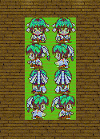
第3章 GDI与位图
3.3 位图操作
  3.3.4 显示精灵位图
生成黑白图
把人物图复制到遮罩DC，生成一个黑白色的图。
异或显示
将内存DC中的图像“异或”复制到显示DC。

Slide 33
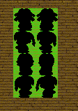
第3章 GDI与位图
3.3 位图操作
  3.3.4 显示精灵位图
拷贝单色位图
将遮罩DC中的那张黑白图“与”操作到显示DC。
异或显示
把内存DC中的内容“非”操作到显示DC。这步的操作和第五步是完全一样的。道理其实并不难，就是负负得正的办法。

Slide 34
第3章 GDI与位图
小结（理论课）
区域
矩形
位图操作
位图格式
位图加载
位图基本应用
精灵的绘制

Slide 35
第3章 GDI与位图
小测验（题目部分）
选择题（多选题）
1．在位图数据中，可能不包含下列哪一个信息？（ ）
A. 位图文件头 B. 位图信息头
C. 彩色表 D. 图像数据阵列
2．表示异或操作的内存拷贝参数是（ ）
A. SRCINVERT B. SRCAND
C. SRCPAINT D. SRCCOPY
判断题
3．LoadImage函数可以直接将载入的位图显示在屏幕上。（ ）

Slide 36
第3章 GDI与位图
小测验（答案部分）
选择题（多选题）
1．在位图数据中，可能不包含下列哪一个信息？（ C ）
A. 位图文件头 B. 位图信息头
C. 彩色表 D. 图像数据阵列
2．表示异或操作的内存拷贝参数是（ A ）
A. SRCINVERT B. SRCAND
C. SRCPAINT D. SRCCOPY
判断题
3．LoadImage函数可以直接将载入的位图显示在屏幕上。（ 错 ）

Slide 37
第3章 GDI与位图
课后作业
【作业1】绘制矩形区域
思路分析：使用区域的方式绘制一个矩形
【作业2】显示精灵位图
思路分析：使用LoadImage函数载入位图文件，使用BitBlt函数显示

Slide 38
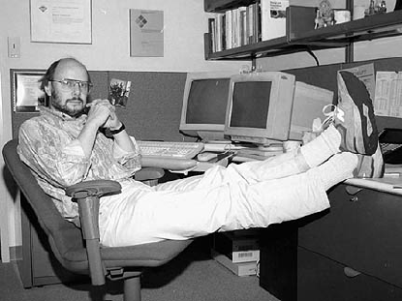
第3章 GDI与位图
The End

